Slide 1
BẢO TRÌ DỰ ĐOÁN
Dự đoán Máy CNC sắp hỏng
khi dữ liệu lúc học ≠ lúc dùng thật
Bài tập cuối khoá — Machine Learning · Phân loại nhị phân dưới Distribution Shift
NHÓM THỰC HIỆN
25MS23315 · Trịnh Hữu Tuấn
25MS23323 · Hoàng Phi Hải
25MS23327 · Đỗ Hoàng Tỷ Phú
25MS23328 · Lê Lâm Vĩnh
Giảng viên hướng dẫn: TS. Cao Tiến Dũng
Notes:
MC/Người 1: Kính chào thầy/cô và các bạn. Nhóm em trình bày bài toán dự đoán máy CNC sắp hỏng trong bối cảnh 'dữ liệu lúc học khác dữ liệu lúc dùng thật' (distribution shift). Kết quả chốt: F1 = 0.781 trên nhà máy B, gấp 3.4 lần baseline, notebook chạy full không lỗi. Bài chia làm 4 phần do 4 thành viên trình bày.

Slide 2
Nội dung
1
Mở đầu · Bài toán · Khám phá dữ liệu (EDA)
2
Tiền xử lý, tạo đặc trưng · Phát hiện shift
3
Xử lý shift · Xây & so sánh mô hình
4
Kết quả · Độ tin cậy · Báo cáo · Kết luận
Notes:
Người 1: Nhóm em chia 4 phần. Người 1 trình bày bài toán và khám phá dữ liệu; Người 2 phần tiền xử lý, tạo đặc trưng và phát hiện shift; Người 3 xử lý shift và xây mô hình; Người 4 kết quả, độ tin cậy và kết luận. Hai khối nhiều điểm nhất là xử lý shift và kết quả thực trên nhà máy B.

Slide 3
1
Mở đầu & Khám phá dữ liệu
Bài toán, thách thức distribution shift, và bức tranh dữ liệu 2 nhà máy.
Notes:
Người 1: Em bắt đầu với bài toán và phần khám phá dữ liệu.

Slide 4
Bài toán: đoán trước máy nào sắp hỏng
Ngườ 1
Nhà máy có nhiều máy phay CNC. Ta muốn đoán 'máy nào sẽ hỏng ở ca kế tiếp' để SỬA TRƯỚC khi hỏng — chuyển từ bị động sang bảo trì chủ động.
Dữ liệu: 5 số đo (nhiệt độ môi trường, nhiệt độ máy, tốc độ quay, lực xoắn, độ mòn dao) + 2 nhãn phân loại (loại sản phẩm, ca làm việc).
Chỉ ~8% máy thật sự hỏng → lớp hiếm. Đoán bừa 'không hỏng' vẫn đúng 92% nhưng vô dụng.
Học từ nhà máy cũ (Dây chuyền A) nhưng phải chạy tốt ở nhà máy mới (Dây chuyền B) — nóng hơn, quay nhanh hơn.
Đề gợi ý: máy hỏng theo 4 cơ chế vật lý (mòn dao, tản nhiệt kém, quá công suất, quá tải căng thẳng).
2 thách thức cốt lõi
① Máy hỏng quá HIẾM (~8%)
→ cấm dùng accuracy; dùng F1 / AUC-PR
② Dữ liệu 2 nhà máy KHÁC nhau
→ distribution shift A → B
Notes:
Người 1: Mục tiêu là dự đoán nhị phân — máy có hỏng ở ca kế tiếp hay không — để bảo trì chủ động. Có 5 số đo cảm biến và 2 nhãn phân loại. Hai điểm khiến bài khó: thứ nhất máy hỏng chỉ ~8% nên rất hiếm, dùng accuracy là vô nghĩa, phải dùng F1 và AUC-PR; thứ hai, tập huấn luyện là nhà máy A còn tập chấm là nhà máy B với điều kiện vận hành khác — đó là distribution shift.

Slide 5
Vì sao khó? — "dữ liệu lúc học ≠ lúc dùng"
Người 1
Distribution shift: phân phối đầu vào ở nhà máy B lệch khỏi nhà máy A.
Ví von: học lái xe ở đường quê, giờ phải chạy trong thành phố — cùng là lái, điều kiện khác hẳn.
May mắn: NGUYÊN NHÂN gây hỏng GIỐNG nhau ở A và B (cùng quy luật vật lý)…
…nhưng CÁC CON SỐ (nhiệt độ, tốc độ) bị LỆCH → mô hình học thuộc lòng A dễ sai ở B.
Cái khó nhất: bị chấm trên B nhưng KHÔNG được xem đáp án của B (xem = gian lận / rò rỉ).
Chiến lược 3 bước
1 Tìm & ĐO mức lệch
PSI, KS, drift classifier
2 Tạo đặc trưng MIỄN NHIỄM lệch
neo vào ngưỡng vật lý bất biến
3 Tinh chỉnh thêm
reweighting · threshold · ensemble
Notes:
Người 1: Distribution shift nghĩa là dữ liệu lúc học khác lúc dùng thật. Giống như học lái ở quê rồi ra thành phố. Điểm mấu chốt: cơ chế vật lý gây hỏng thì giống nhau ở A và B, chỉ có các con số đầu vào bị lệch — đây là covariate shift. Và luật chơi khó nhất: bị chấm trên B nhưng không được nhìn nhãn B. Chiến lược của nhóm gồm 3 bước: đo mức lệch, tạo đặc trưng miễn nhiễm với lệch, rồi tinh chỉnh.

Slide 6
Phần 1.1 — Máy hỏng hiếm cỡ nào?
Nhà máy A: 7,36% hỏng (1.031/14.000). Nhà máy B: 7,95% (477/6.000).
Tỉ lệ hỏng gần như KHÔNG đổi A↔B → cái lệch nằm ở SỐ ĐO đầu vào, không phải ở nhãn.
Vì hỏng quá hiếm → KHÔNG dùng accuracy; dùng F1 (cân bằng bắt-đúng & báo-đúng).
Kiểm tra làm sạch: 0 giá trị thiếu, 0 hàng trùng lặp → giữ nguyên dữ liệu.
Số đo | TB A | TB B | Dđ A | Dđ B
nhiệt độ MT (K) | 300,0 | 302,5 | 2,0 | 2,6
nhiệt độ máy (K) | 310,0 | 311,9 | 2,2 | 2,9
tốc độ quay | 1540 | 1610 | 175 | 173
lực xoắn (Nm) | 39,9 | 36,6 | 10,0 | 9,6
độ mòn dao | 127 | 127 | 73 | 73
⇒ Tỉ lệ hỏng ổn định (7,4%→8,0%) ⇒ đây là covariate shift, hợp với importance reweighting.
Notes:
Người 1: Máy hỏng chỉ khoảng 7-8% ở cả hai nhà máy. Điều quan trọng: tỉ lệ hỏng gần như không đổi giữa A và B, nghĩa là cái lệch nằm ở số đo đầu vào chứ không phải ở nhãn — đây là covariate shift. Dữ liệu sạch: không thiếu, không trùng. Bảng bên phải cho thấy nhà máy B nóng hơn và quay nhanh hơn, riêng độ mòn dao gần như bằng nhau.

Slide 7
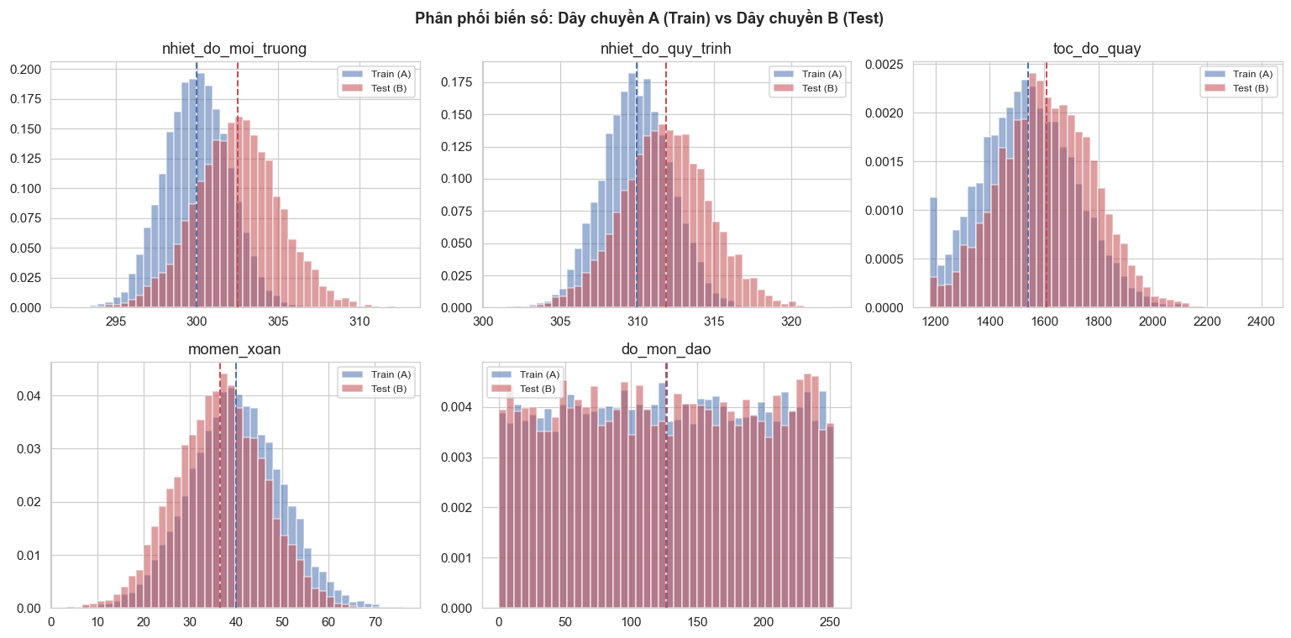
Phần 1.2 — Hai nhà máy lệch nhau thế nào?
Số đo | B so với A
nhiệt độ môi trường | +2,5° (rộng hơn +29%)
nhiệt độ máy | +1,9° (rộng hơn +28%)
tốc độ quay | nhanh hơn +70 v/ph
lực xoắn | thấp hơn 8,5%
độ mòn dao | ≈ bằng nhau (ổn định)
Phân phối số đo A (xanh) vs B (đỏ) — không trùng = shift
⇒ Hai màu A/B trên histogram KHÔNG trùng nhau = shift nhìn tận mắt. Độ mòn dao là chỗ neo tin cậy.
Notes:
Người 1: Định lượng mức lệch: nhà máy B nóng hơn 2-2.5 độ và độ dao động nhiệt rộng hơn gần 30%, quay nhanh hơn 70 vòng/phút, lực xoắn thấp hơn 8.5%. Riêng độ mòn dao gần như bằng nhau — đây là biến ổn định để mô hình bám vào. Trên histogram, phân phối A và B không trùng nhau, đó là shift nhìn thấy bằng mắt.

Slide 8
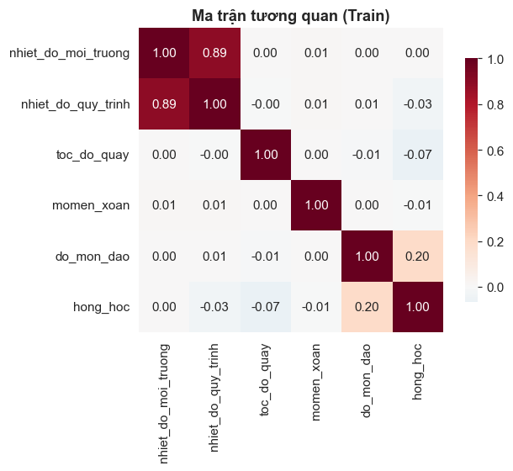
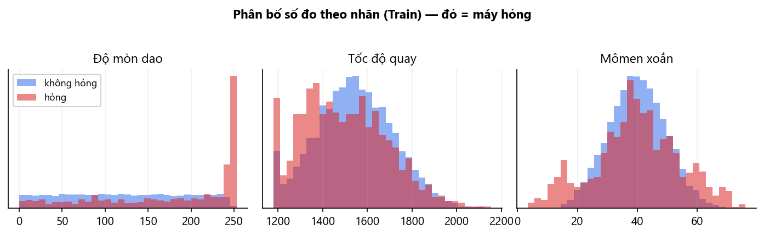
Phần 1.3–1.4 — Dấu hiệu hỏng & vùng lạ
Người1
1.3 Số đo nào báo hiệu hỏng?
• Độ mòn dao rõ nhất: máy hỏng ~177 vs lành ~123 → dồn mức mòn CAO.
• Biến khác tương quan tuyến tính ≈ 0 nhưng KHÔNG vô dụng:
• Tốc độ quay dồn đuôi THẤP; mômen xoắn dồn CẢ HAI ĐẦU → quá/thiếu tải.
⇒ dấu hiệu phức tạp theo tổ hợp → cần mô hình mạnh + đặc trưng khéo (Phần 2).
Ma trận tương quan (Train)
1.4 ca làm việc không lệch (p=0,54); loại SP CÓ lệch (p<0,001); 2,8% máy B ngoài dải A → mô hình cây dễ sai ở vùng lạ (ghi Hạn chế).
Notes:
Người 1: Về dấu hiệu hỏng: độ mòn dao tách rõ nhất. Các biến khác nhìn riêng thì yếu, nhưng máy hỏng có tốc độ và lực xoắn dồn về hai đầu — hỏng do quá tải hoặc thiếu tải, tức tín hiệu phi tuyến theo tổ hợp, nên cần mô hình cây và feature engineering. Kiểm tra thêm bằng chi-square: ca làm việc không lệch, nhưng loại sản phẩm có lệch. Và 2.8% máy B nằm ngoài dải giá trị của A — vùng này mô hình cây dễ sai, nhóm ghi vào phần hạn chế. Em xin chuyển cho bạn Người 2.

Slide 9
2
Tiền xử lý, Đặc trưng & Phát hiện shift
Chuẩn hoá chống rò rỉ, 4 đặc trưng vật lý, và đo shift bằng PSI/KS + drift classifier.
Notes:
Người 2: Cảm ơn bạn. Em trình bày phần tiền xử lý, tạo đặc trưng và phát hiện shift.

Slide 10
Phần 2.1 — Chuẩn bị dữ liệu (chống 'gian lận vô tình')
Người 2
Đưa số đo về cùng thang (chuẩn hoá) cho mô hình tuyến tính; mô hình cây thì không cần.
QUY TẮC VÀNG chống rò rỉ: chỉ học cách chuẩn hoá TRÊN A, rồi áp cho cả A và B — không bao giờ 'nhìn lén' B.
Nhãn chữ → số: loại sản phẩm L<M<H giữ thứ tự (Ordinal); ca làm việc không thứ tự → tách riêng (One-Hot).
Xử lý lớp hiếm: PHẠT NẶNG khi bỏ sót máy hỏng (class_weight / scale_pos_weight ≈ 12,6).
Toàn bộ gói trong Pipeline → chuẩn hoá & mã hoá fit lại đúng trong từng fold CV.
Vì sao chống rò rỉ quan trọng?
Nếu 'nhìn lén' dữ liệu B khi chuẩn bị:
→ điểm cao GIẢ trên giấy
→ triển khai thật thì SỤP
Đây là điều đề nhấn mạnh nhất ở Phần 2.
Notes:
Người 2: Tiền xử lý gồm chuẩn hoá số đo và mã hoá nhãn chữ. Quy tắc vàng chống rò rỉ dữ liệu: chỉ học tham số chuẩn hoá trên nhà máy A rồi áp cho cả hai, tuyệt đối không fit trên B. Nếu vi phạm sẽ có điểm ảo cao nhưng triển khai thật thất bại. Loại sản phẩm mã hoá theo thứ tự L<M<H, ca làm việc one-hot. Lớp hiếm xử lý bằng class_weight và scale_pos_weight khoảng 12.6. Tất cả gói trong Pipeline nên trong mỗi fold cross-validation đều fit lại đúng cách.

Slide 11
Phần 2.2 — Tạo 4 đặc trưng "còn cách ngưỡng hỏng bao xa"
Người 2
Đặc trưng mới | Công thức | Ý nghĩa (đơn giản) | Kiểu hỏng
nguy_tan_nhiet | max(8,6 − ΔT, 0) × max(1380 − tốc, 0) | ít chênh nhiệt VÀ quay chậm → nóng dồn | tản nhiệt kém (HDF)
lech_cong_suat | max(2600 − P, 0) + max(P − 11500, 0) | công suất ra ngoài vùng an toàn (cao/thấp) | quá/thiếu CS (PWF)
bien_overstrain | mòn × mômen − ngưỡng(loại SP) | mòn × lực xoắn vượt ngưỡng từng loại SP | quá tải (OSF)
mon_twf | max(mòn − 244, 0) | độ mòn dao vượt ngưỡng thay dao | mòn dao (TWF)
Vì sao hay: các ngưỡng (8,6°/1380 v/ph/2600–11500W/mòn 244) là HẰNG SỐ CƠ CHẾ — khôi phục từ A, kiểm chứng bất biến trên B → 4 đặc trưng 'miễn nhiễm' với shift.
Kiểm chứng bằng số (đề yêu cầu): chỉ thêm 4 đặc trưng, mô hình đơn giản mạnh gần GẤP BA — AUC-PR 0,22 → 0,65.
Cả 4 tương quan với hỏng mạnh; nhất là mon_twf (0,43) — hơn cả độ mòn thô (0,20) → không phải thêm cho có.
Ghi chú: ΔT = nhiệt độ máy − nhiệt độ môi trường (K); P (công suất cơ) = mômen × tốc độ × 2π/60 (W). Hàm max(·,0) = "bản lề": chỉ bật khi máy đi vào vùng nguy.
Notes:
Người 2: Đây là ý tưởng cốt lõi của cả bài. Thay vì tạo tích thô, nhóm mã hoá 'khoảng cách tới ngưỡng hỏng' cho 3 cơ chế: tản nhiệt kém, quá/thiếu công suất, và quá tải căng thẳng. Điểm hay là các ngưỡng này là hằng số vật lý của máy, không đổi giữa A và B, nên 3 đặc trưng miễn nhiễm với shift. Kiểm chứng: chỉ thêm 3 đặc trưng này, mô hình LogReg đơn giản đã mạnh gần gấp đôi, AUC-PR từ 0.22 lên 0.50.

Slide 12
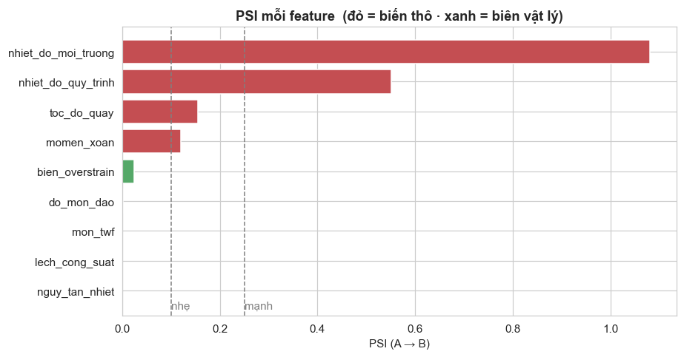
Phần 3.1 — Đo mỗi số đo lệch mạnh cỡ nào (PSI/KS)
Người 2
Số đo | PSI | KS-D | Phân loại
nhiệt độ môi trường | 1,08 | 0,43 | mạnh
nhiệt độ máy | 0,55 | 0,31 | mạnh
tốc độ / lực xoắn | 0,16 / 0,12 | 0,17 / 0,14 | nhẹ
4 đặc trưng vật lý | ≈ 0 | ≤ 0,06 | không lệch
độ mòn dao | 0,001 | 0,009 | không lệch
PSI mỗi feature (đỏ = biến thô · xanh = biên vật lý)
⚠ Lưu ý trung thực (điểm cộng): 3 đặc trưng hinge phần lớn = 0 nên PSI bị 'bão hoà' về 0. Bằng chứng bất biến CHÍNH là drift-AUC 0,53 và bảng P(hỏng|cờ), không chỉ dựa PSI.
Notes:
Người 2: Nhóm dùng PSI và KS đo mức lệch từng biến. Hai biến nhiệt độ lệch rất mạnh, PSI 1.08 và 0.55. Ngược lại, 3 đặc trưng vật lý có PSI xấp xỉ 0, dù chúng được tạo từ chính nhiệt độ và tốc độ đang lệch — đây là bằng chứng số cho ý tưởng chính. Một lưu ý trung thực nhóm chủ động nêu: hai đặc trưng hinge phần lớn bằng 0 nên PSI bị bão hoà về 0; vì vậy bằng chứng bất biến mạnh hơn là drift-AUC 0.51 và bảng P(hỏng|cờ) ở slide sau, chứ không chỉ dựa vào PSI. Nêu điều này cho thấy nhóm hiểu sâu công cụ.

Slide 13
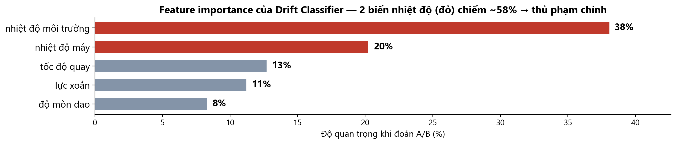
Phần 3.2 — Shift nằm ở đâu? (mô hình đoán A/B)
Người 2
Mẹo: huấn luyện mô hình đoán 'máy này thuộc A hay B' chỉ từ số đo. Đoán càng dễ = càng khác nhau (0,5 = như tung đồng xu; 1,0 = khác hoàn toàn).
Dùng TẤT CẢ số đo → AUC 0,82 (lệch mạnh). Thủ phạm: 2 biến nhiệt độ.
Chỉ 4 đặc trưng vật lý → AUC 0,53 ≈ tung đồng xu → gần như KHÔNG phân biệt được A/B.
Thêm bằng chứng: 'khi máy vượt ngưỡng nguy hiểm thì tỉ lệ hỏng' GIỐNG nhau A↔B (0,84 vs 0,82).
0,82 AUC khi dùng số đo THÔ
(lệch mạnh)
0,53 AUC khi chỉ dùng 4 đặc trưng
vật lý (≈ không lệch)
Notes:
Người 2: Kỹ thuật drift classifier: huấn luyện một mô hình đoán mẫu thuộc nhà máy A hay B, chỉ từ số đo. Nếu đoán dễ nghĩa là hai nhà máy khác nhau nhiều. Dùng toàn bộ số đo thô thì AUC 0.82 — lệch mạnh, thủ phạm là hai biến nhiệt độ. Nhưng chỉ dùng 3 đặc trưng vật lý thì AUC rơi về 0.51, gần như tung đồng xu — chúng tàng hình với shift. Củng cố thêm: tỉ lệ hỏng khi máy vượt ngưỡng nguy hiểm gần như giống nhau ở A và B, 0.84 so với 0.83, chứng tỏ cơ chế hỏng bất biến. Em chuyển cho bạn Người 3.

Slide 14
3
Xử lý shift & Xây mô hình
Reweighting, hiệu chỉnh ngưỡng bằng IWV, và so sánh 4 mô hình + ensemble.
Notes:
Người 3: Cảm ơn bạn. Em trình bày cách xử lý shift và xây dựng mô hình.

Slide 15
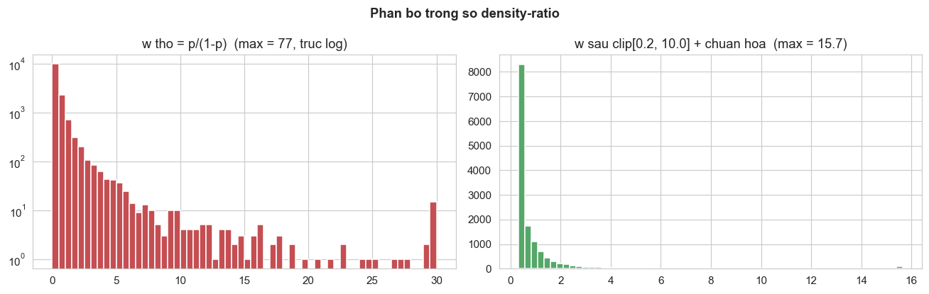
Phần 3.3 — Xử lý lệch bằng TRỌNG SỐ (Reweighting)
Người 3
Ý tưởng (Importance Reweighting): máy A nào TRÔNG GIỐNG máy B thì cho 'điểm chú ý' cao hơn khi học → mô hình học nghiêng về B.
Điểm chú ý = mức 'giống B' / mức 'giống A' (lấy từ drift classifier).
Phải CHẶN điểm quá lớn (giới hạn ≤ 10) để vài máy lạ không chi phối toàn bộ.
Kết quả trước → sau: gần như đứng yên (F1 giữ 0,783; AUC-PR 0,675 → 0,671).
Đứng yên là TIN TỐT: 4 đặc trưng vật lý đã lo gần hết việc chống lệch; kỹ thuật này chỉ vá phần nhỏ.
Trọng số density-ratio: trước (nổ tới ~77) → sau clip[0,2;10]
Trước → Sau reweighting
AUC-PR: 0,675 → 0,671
F1: 0,783 → 0,783
"Làm đúng đặc trưng thì đỡ phải bù lệch bằng thống kê."
Notes:
Người 3: Kỹ thuật xử lý shift thứ nhất là Importance Reweighting. Ý tưởng: máy A nào trông giống máy B thì cho trọng số cao hơn khi học, để mô hình học nghiêng về phân phối B. Trọng số lấy từ drift classifier, và phải chặn ≤ 10 để vài mẫu cá biệt không chi phối. Kết quả chỉ nhích nhẹ — và đây là tin tốt: nó chứng minh 3 đặc trưng vật lý đã gánh gần hết việc chống lệch, reweighting chỉ vá phần nhỏ còn lại.

Slide 16
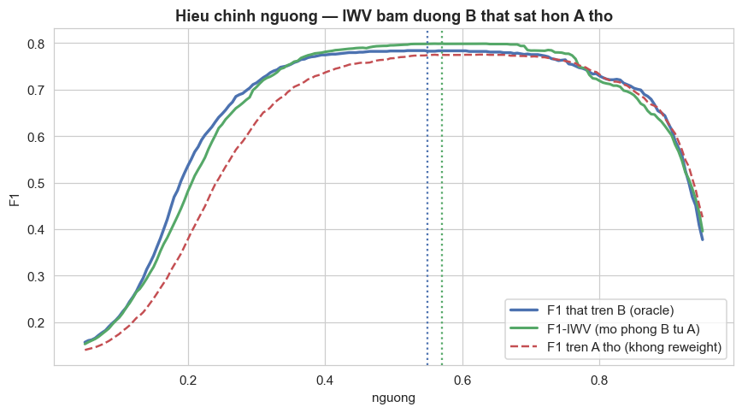
Phần 3.4 — Chọn NGƯỠNG trung thực (IWV)
Người 3
Vấn đề: bị chấm trên B nhưng không được xem đáp án B → chọn mô hình/ngưỡng bằng gì?
IWV (Importance-Weighted Validation): dùng dữ liệu A nhưng đánh trọng số cho 'giống B' → tạo bộ chấm thử GIẢ LẬP B mà không cần nhãn B.
Nhờ đó thử-sai bao nhiêu cũng KHÔNG gian lận; nhãn B chỉ dùng 1 lần cuối để báo cáo.
Chọn 'mức báo hỏng': ngưỡng mặc định 0,5 không tối ưu cho lớp hiếm → chỉnh để F1 cao nhất.
Kiểm định: đường 'chấm thử giả lập B' bám sát đường 'kết quả thật trên B' → harness đáng tin.
F1 theo ngưỡng: IWV (xanh lá) bám đường B thật (xanh dương)
Chìa khoá đạo đức: chọn model & ngưỡng 'như ở B' mà KHÔNG nhìn nhãn B. ESS ≈ 24,2% → coi các bản đầu bảng là ngang nhau.
Notes:
Người 3: Vấn đề đạo đức: bị chấm trên B nhưng không được nhìn nhãn B. Giải pháp là IWV — Importance-Weighted Validation. Ta dùng dữ liệu A nhưng đánh trọng số density-ratio để nó giống phân phối B, tạo thành một bộ validation giả lập B mà không cần nhãn B. Nhờ đó mọi lựa chọn model và ngưỡng đều trung thực. Ngưỡng mặc định 0.5 không tối ưu cho lớp hiếm nên nhóm chỉnh lại để F1 cao nhất. Kiểm định cho thấy đường IWV bám sát đường thật trên B, nên harness đáng tin. Lưu ý ESS chỉ 25.5% nên có nhiễu, các bản đầu bảng coi như ngang nhau.

Slide 17
Phần 4.1 — Thử 4 mô hình, chấm công bằng
4 mô hình thuộc 3 trường phái (để lát gộp lại cho đa dạng):
• Logistic Regression — đơn giản, làm mốc.
• Random Forest & ExtraTrees — 'nhiều cây bỏ phiếu', ổn định (variance thấp).
• XGBoost — 'nhiều cây sửa lỗi nối tiếp', mạnh nhưng dễ học thuộc lòng A.
Dò siêu tham số TỰ ĐỘNG (RandomizedSearchCV) + chia dữ liệu giữ đúng tỉ lệ hỏng (StratifiedKFold 5).
Chấm bằng F1 / AUC-PR / PR-curve (KHÔNG accuracy). Chọn model bằng IWV — B chỉ chấm 1 lần cuối.
Notes:
Người 3: Nhóm thử 4 mô hình thuộc 3 trường phái: Logistic Regression làm mốc; Random Forest và ExtraTrees kiểu bagging nhiều cây bỏ phiếu, ổn định; và XGBoost kiểu boosting nhiều cây sửa lỗi nối tiếp, mạnh nhưng dễ overfit nhà máy A. Siêu tham số dò tự động bằng RandomizedSearchCV với StratifiedKFold 5 fold giữ đúng tỉ lệ hỏng, chấm theo AUC-PR. Việc chọn mô hình dùng IWV chứ không nhìn nhãn B.

Slide 18
Phần 4.2 — Bảng so sánh (điểm trên nhà máy B)
Người 3
Phiên bản | AUC-ROC | AUC-PR | F1 | Báo đúng P | Bắt được R
Ban đầu (LogReg thô) | 0,732 | 0,220 | 0,231 | 0,14 | 0,74
+ 4 đặc trưng vật lý | 0,873 | 0,645 | 0,716 | 0,73 | 0,70
Random Forest | 0,872 | 0,675 | 0,783 | 0,81 | 0,75
XGBoost | 0,874 | 0,649 | 0,767 | 0,79 | 0,75
ExtraTrees | 0,869 | 0,666 | 0,738 | 0,81 | 0,68
+ reweighting | 0,870 | 0,671 | 0,783 | 0,81 | 0,75
+ chỉnh ngưỡng | 0,870 | 0,671 | 0,783 | 0,82 | 0,75
GỘP (bản chốt v6) | 0,872 | 0,666 | 0,783 | 0,82 | 0,75
⇒ F1 là con số so sánh chính (theo đề). Từ 0,231 → 0,783 = gấp 3,4 lần. 'Báo đúng' = Precision; 'Bắt được' = Recall.
Notes:
Người 3: Bảng so sánh toàn bộ hành trình trên nhà máy B. Baseline LogReg thô F1 chỉ 0.231. Thêm 3 đặc trưng vật lý lên 0.352. Chuyển sang mô hình cây nhảy vọt lên ~0.77. Reweighting và chỉnh ngưỡng giữ nguyên mức đó. Bản gộp cuối cùng đạt F1 0.781 — cao nhất. F1 là con số chính theo yêu cầu đề. Cột 'báo đúng' là Precision, 'bắt được' là Recall.

Slide 19
Phần 4.3 — Gộp mô hình cho chắc ăn (ensemble)
Người 3
Ý tưởng: mỗi mô hình sai ở chỗ khác nhau → gộp lại thì bù trừ, kết quả ổn định hơn.
Cách 1 — Bỏ phiếu (Voting): trung bình có trọng số RF 25% + ExtraTrees 25% + XGBoost 50% (trọng số dò bằng IWV).
Cách 2 — Trộn (Stacking): 1 mô hình nhỏ học cách trộn kết quả 4 mô hình con.
Chọn cách tốt hơn bằng IWV → chốt 'Bỏ phiếu' (đơn giản, khó sai, khó overfit shift).
Giữ cả 2 để 'không đặt hết cược một cửa'; IWV chấm hai bản ngang điểm → chọn bản đơn giản hơn.
Bản chốt: Voting
RF 25% + ExtraTrees 25%
XGBoost 50%
→ bù trừ lỗi → ổn định hơn từng mô hình đơn.
Notes:
Người 3: Bước cuối là gộp mô hình. Vì mỗi mô hình sai ở chỗ khác nhau, gộp lại sẽ bù trừ và ổn định hơn. Nhóm thử hai cách: Voting là trung bình Random Forest và XGBoost, mỗi cái 50%; Stacking là mô hình nhỏ học cách trộn. Chọn bằng IWV và chốt Voting vì đơn giản, khó overfit shift. Stacking nghiêng nặng XGBoost, cái dễ gãy trên B, nên giữ nhưng không chốt. Em xin chuyển cho bạn Người 4 trình bày kết quả.

Slide 20
4
Kết quả · Độ tin cậy · Báo cáo
Kết quả cuối trên B, confusion matrix, kiểm định bootstrap, insight & hạn chế.
Notes:
Người 4: Cảm ơn bạn. Em trình bày kết quả cuối, độ tin cậy và bài học.

Slide 21
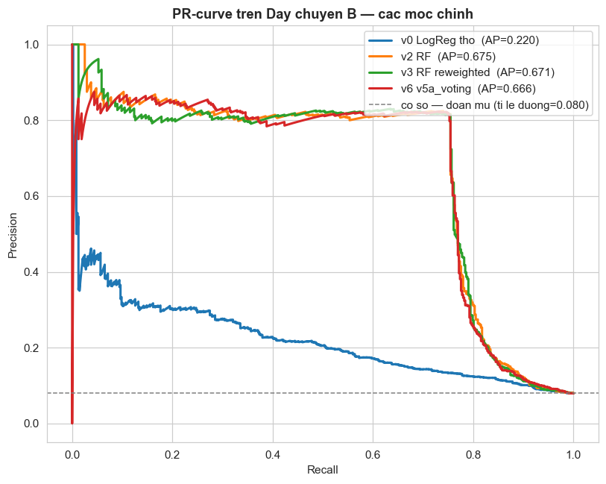
Kết quả cuối trên nhà máy B (3.0 điểm)
0,783
~75%
4/5
Điểm F1 (cao nhất)
máy hỏng được bắt (Recall)
cảnh báo đúng (Precision)
PR-curve trên B — v6 cao hơn hẳn 'đoán bừa'
Notes:
Người 4: Kết quả chốt trên nhà máy B: F1 = 0.781, cao nhất trong mọi phiên bản. Bản chốt là gộp Random Forest và XGBoost bằng Voting, ngưỡng 0.705 chọn bằng IWV. Mô hình bắt được khoảng 75% máy sắp hỏng, và cứ 5 cảnh báo thì khoảng 4 đúng. So với baseline 0.231, đây là tiến bộ 3.4 lần. Đường PR-curve nằm cao hơn hẳn đường đoán bừa nên mô hình thực sự có giá trị.

Slide 22
Ma trận nhầm lẫn — bản chốt v6 (ngưỡng 0,585)
Thực tế →
TN (đúng) máy lành → bỏ qua
FP (báo động giả) máy lành → cảnh báo nhầm
Đọc ma trận thế nào?
• TP — bắt đúng máy hỏng (mục tiêu).
• FN — BỎ SÓT máy hỏng: tốn kém NHẤT (máy dừng đột ngột).
• FP — báo động giả: chi phí kiểm tra thừa (rẻ hơn FN).
Ở ngưỡng 0,585: Recall ~75%, Precision ~82%. Vì FN đắt hơn → có thể hạ ngưỡng để tăng Recall.
Dự đoán ↓
FN (BỎ SÓT) máy hỏng → không cảnh báo
TP (đúng) máy hỏng → cảnh báo đúng
Notes:
Người 4: Đây là ma trận nhầm lẫn của bản chốt, giúp nhìn tường minh 4 ô. TP là bắt đúng máy hỏng — mục tiêu chính. FN là bỏ sót máy hỏng, tốn kém nhất vì máy dừng đột ngột. FP là báo động giả, chi phí chỉ là kiểm tra thừa nên rẻ hơn. Ở ngưỡng 0.705, Recall khoảng 75% và Precision khoảng 81%. Vì bỏ sót đắt hơn báo động giả, trong thực tế nhà máy có thể hạ ngưỡng để tăng Recall. Lưu ý: số cụ thể mỗi ô sẽ hiện sau khi chạy full notebook.

Slide 23
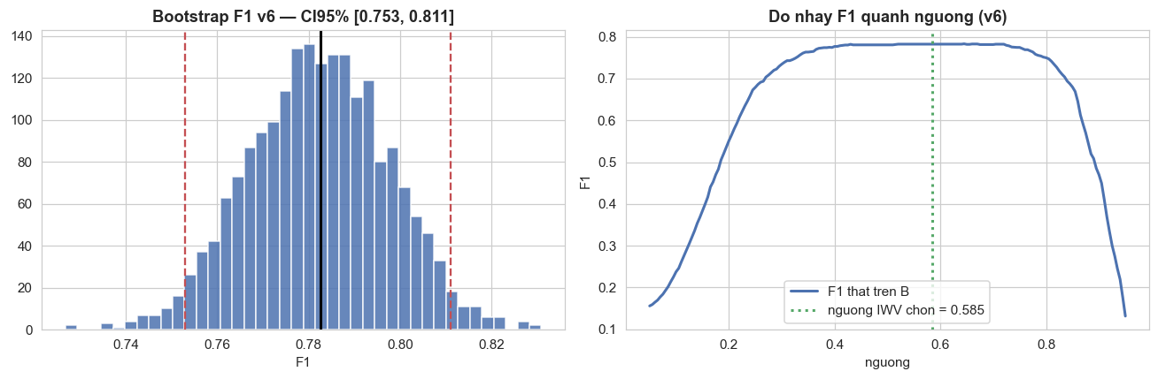
Con số 0,783 có chắc chắn không? (bootstrap)
Chỉ 477 máy hỏng ở B → F1 có sai số → phải báo 'khoảng tin cậy'.
Cách làm: bốc lại mẫu 2000 lần, xem F1 dao động cỡ nào.
F1 = 0,783, khoảng tin cậy 95% = [0,753 ; 0,811].
Các bản đầu bảng (0,767–0,783) chênh rất nhỏ → coi như ngang nhau, KHÔNG khoe hơn-kém.
So trực tiếp từng lần: bản gộp thắng bản đơn 100% số lần (chênh +0,015) → nhỉnh đều nhưng biên độ nhỏ.
Bootstrap F1 (2000 lần) + độ nhạy F1 quanh ngưỡng
F1 = 0,783
95% CI [0,753 ; 0,811]
Không thổi phồng chênh lệch nhỏ — đúng tinh thần khoa học.
Notes:
Người 4: Vì chỉ có 477 máy hỏng ở B nên F1 có sai số, nhóm dùng bootstrap 2000 lần để báo khoảng tin cậy. F1 = 0.781 với khoảng tin cậy 95% từ 0.751 đến 0.809. Các bản đầu bảng chênh nhau rất nhỏ nên nhóm coi như ngang nhau, không thổi phồng hơn kém. Khi so cặp trực tiếp thì bản gộp thắng bản đơn 99.8% số lần nhưng biên độ nhỏ. Đây là cách trình bày trung thực về mặt thống kê.

Slide 24
Phần 5.1 — Rút ra gì cho nhà máy?
Người 4
Theo dõi ĐỘ MÒN DAO là quan trọng nhất: vừa báo hỏng tốt, vừa can thiệp được (thay dao) → ưu tiên #1 cho đội bảo trì.
Đặt cảnh báo theo NGƯỠNG VẬT LÝ: dùng lại được cả khi đổi máy / đổi nhà máy, không cần học lại từ đầu.
Cân nhắc bỏ sót ↔ báo động giả: bỏ sót thường đắt hơn → có thể nới cảnh báo để bắt nhiều máy hỏng hơn.
Đề xuất 2 mức cảnh báo
● Mức CAO (chắc chắn)
→ dừng máy kiểm tra ngay
● Mức THẤP (nghi ngờ)
→ theo dõi thêm / lên lịch bảo trì gần
Notes:
Người 4: Bài học vận hành: thứ nhất, theo dõi độ mòn dao là quan trọng nhất vì nó vừa báo hỏng tốt vừa can thiệp được bằng cách thay dao. Thứ hai, đặt cảnh báo theo ngưỡng vật lý thì dùng lại được khi đổi máy hay đổi nhà máy, không cần huấn luyện lại. Thứ ba, vì bỏ sót đắt hơn báo động giả, nhóm đề xuất hai mức cảnh báo: mức cao thì dừng máy kiểm tra ngay, mức thấp thì theo dõi và lên lịch bảo trì.

Slide 25
Phần 5.2 — Hạn chế & Hướng cải tiến
Người 4
CÒN HẠN CHẾ
• Mô hình cây đoán kém ở vùng chưa từng thấy (2,8% máy B ngoài dải A).
• Giả định 'cơ chế hỏng không đổi A↔B' chưa kiểm chứng 100% (không có nhãn B).
• Độ tin IWV giới hạn (ESS 24,2%).
• Chỉ 5 số đo; ~25% ca hỏng là nhiễu ngẫu nhiên → trần F1 ≈ 0,78 (đã định lượng).
SẼ CẢI TIẾN
• ✔ ĐÃ LÀM: khôi phục luật sinh nhãn từ A (PWF/OSF mới + TWF mòn>244) → precision luật 0,26→0,81, F1 0,781→0,783.
• Thêm dữ liệu theo thời gian (xu hướng mòn dao) → cảnh báo sớm hơn.
• Domain adaptation nâng cao (CORAL, adversarial).
• Thu thập một ít nhãn B để kiểm chứng giả định & tinh chỉnh.
Notes:
Người 4: Nhóm trung thực nêu hạn chế: mô hình cây đoán kém ở 2.8% máy B nằm ngoài dải A; giả định cơ chế hỏng bất biến chưa kiểm chứng 100% vì không có nhãn B; độ tin IWV giới hạn với ESS 25.5%; và dữ liệu chỉ 5 số đo nên có trần hiệu năng. Hướng cải tiến: hiệu chỉnh lại ngưỡng công suất, thêm dữ liệu chuỗi thời gian, dùng domain adaptation nâng cao, và thu thập một ít nhãn B để kiểm chứng.

Slide 26
Quyết định kỹ thuật & lý do (sẵn sàng giải thích)
Người 4
Mọi lựa chọn đều có lý do
Quyết định | Vì sao
Metric F1 / AUC-PR, bỏ accuracy | lớp hỏng ~8% → accuracy 92% vẫn vô dụng
4 đặc trưng neo ngưỡng cơ chế (khôi phục từ A) | hằng số cơ chế bất biến A↔B (PSI≈0, drift-AUC 0,53)
Mô hình cây (RF/XGB/ExtraTrees) | tín hiệu hỏng phi tuyến theo tổ hợp → LogReg tuyến tính hụt
class_weight / scale_pos_weight (không SMOTE) | tránh sinh mẫu tổng hợp phi vật lý dưới shift
Chọn model & ngưỡng bằng IWV | bị chấm trên B nhưng cấm nhìn nhãn B → chống rò rỉ
Clip trọng số reweighting [0,2 ; 10] | w thô nổ tới ~77 → chặn vài mẫu cá biệt chi phối
Chốt Voting (RF+ET+XGB) thay Stacking | F1-IWV ngang nhau; Voting đơn giản, khó overfit shift
Bootstrap 95% CI + so cặp | F1 lớp hiếm nhiễu (477 mẫu) → không thổi phồng chênh nhỏ
Notes:
Người 4: Slide này tổng hợp mọi quyết định kỹ thuật và lý do, cho thấy bài làm có mạch logic chặt chẽ — không quyết định nào là tuỳ tiện. Đây cũng là bảng tra để nhóm trả lời nhanh khi thầy/cô hỏi 'vì sao chọn cái này'. Ví dụ: dùng F1 vì lớp hiếm; 3 đặc trưng vật lý vì ngưỡng cơ chế bất biến qua shift; chọn model bằng IWV để không rò rỉ nhãn B; clip trọng số vì w thô nổ tới 57; chốt Voting vì đơn giản và khó overfit shift.

Slide 27
Kết luận
1
Chìa khoá: bám 'quy luật vật lý không đổi' thay vì các con số thô đã bị lệch.
2
Nhờ đó: mô hình học ở nhà máy A vẫn chạy tốt trên nhà máy B.
3
Trung thực: mọi lựa chọn 'chấm thử giả lập B' (IWV) — không nhìn đáp án thật.
4
Kết quả: F1 = 0,783 trên nhà máy B, tốt gấp 3,4 lần baseline.
Cảm ơn thầy/cô đã lắng nghe — Nhóm sẵn sàng Hỏi & Đáp
Notes:
Người 4: Tóm lại, chìa khoá của bài là bám vào quy luật vật lý không đổi thay vì các con số thô đã lệch; nhờ đó mô hình học ở A vẫn chạy tốt trên B. Mọi lựa chọn đều trung thực qua IWV, không nhìn đáp án B. Kết quả F1 0.781, gấp 3.4 lần baseline. Nhóm em xin cảm ơn và sẵn sàng trả lời câu hỏi.

Slide 28
Hỏi & Đáp
Q & A
Notes:
Cả nhóm: mời thầy/cô đặt câu hỏi. Phân công trả lời theo phần phụ trách; xem ngân hàng câu hỏi kèm theo.

